Slide 1
Introducción al uso de tickets de Jira Exceltec - Walmart
Lic. Santiago Rodríguez Paniagua. (2019)

Slide 2
Como Crear Nuevos Tickets

Slide 3
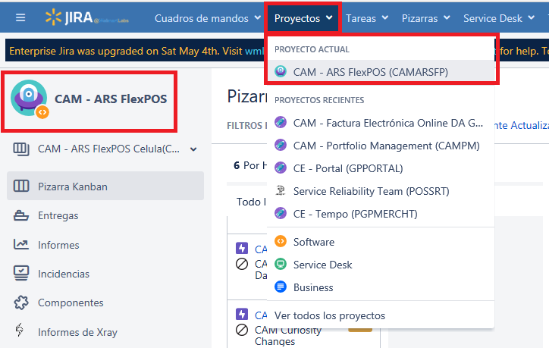
Buscamos y seleccionamos el proyecto deseado

Slide 4
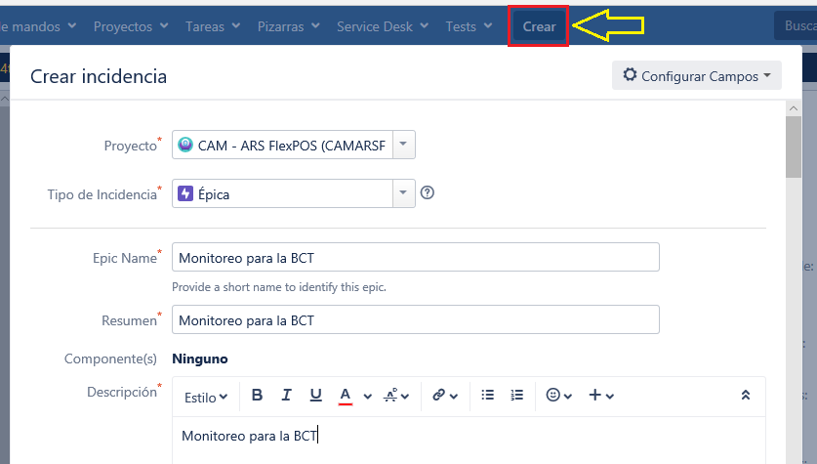
Crear un Ticket Nuevo (campos escenciales)

Slide 5
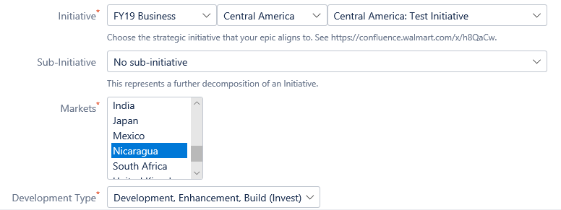
Creando un Ticket Nuevo (campos escenciales) #2

Slide 6
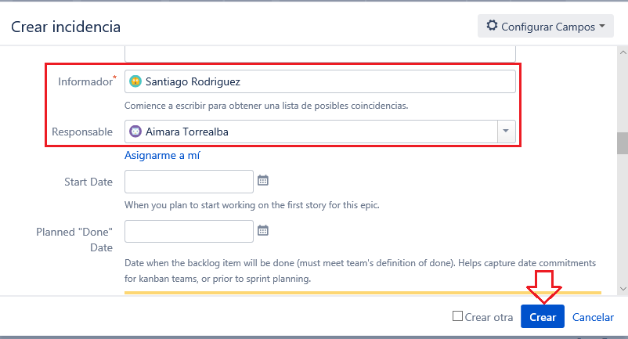
Creando un Ticket Nuevo (campos escenciales) #3

Slide 7
Buscar tickets en proyectos

Slide 8
Buscamos y seleccionamos el proyecto deseado

Slide 9
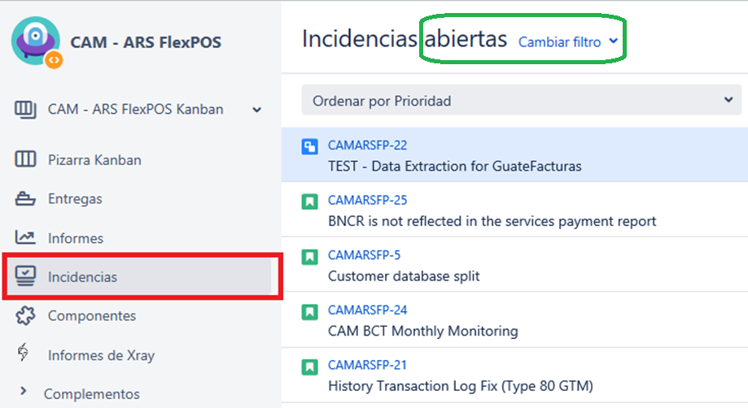
Listado de Tickets o Incidencias

Slide 10
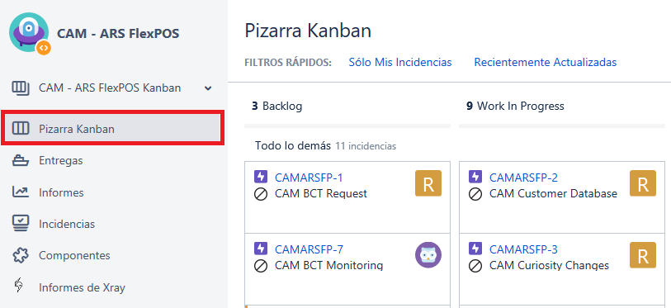
Pizarra Kanban

Slide 11
Modificar Tickets Existentes

Slide 12
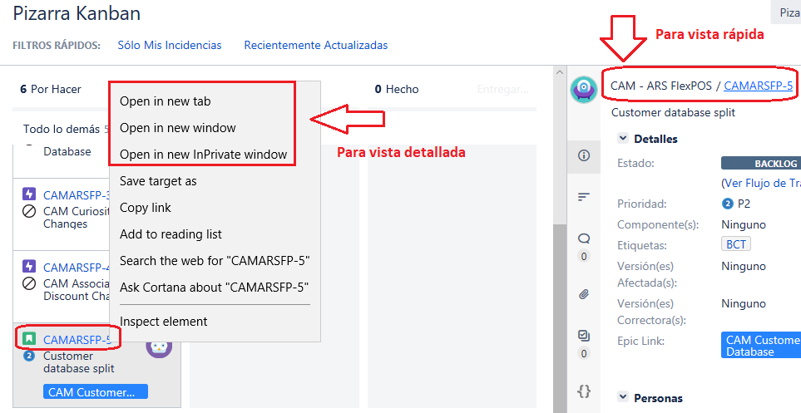
Seleccionamos un Ticket de la pizarra

Slide 13
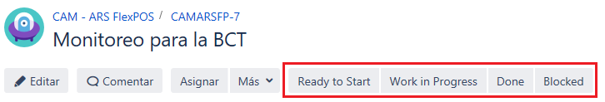
Edición Básica #1 (Cambiar el estado del ticket)

Slide 14
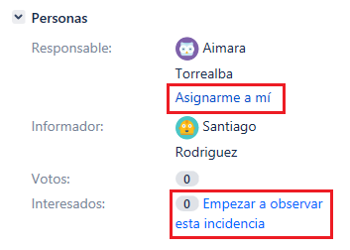
Edición Básica #2 (Auto asignación y seguimiento)

Slide 15
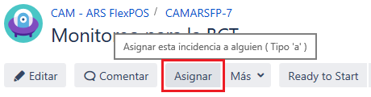
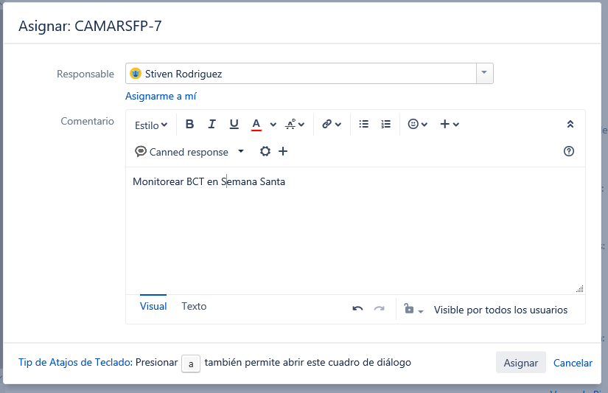
Edición Básica #3 (asignación Completa)

Slide 16
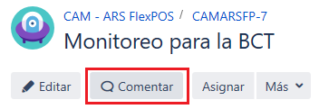
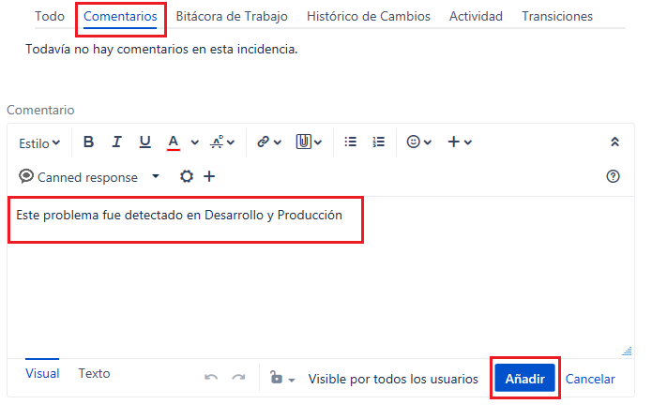
Edición Básica #4 (Agregar comentarios)

Slide 17
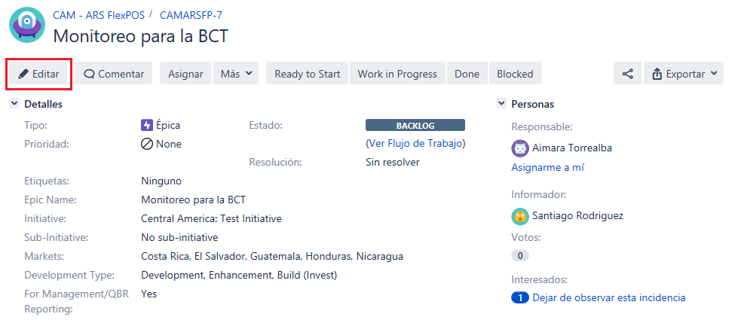
Edición Completa

Slide 18
Edición Completa #2
La edición de un Ticket va a abrir la misma ventana que se abrió al crearlo, con exactamente las mismas opciones, así que cualquier dato puede modificarse sin problemas, dándonos la posibilidad de crear Tickets “en borrador” en caso de no tener todos los datos necesarios para crearlo.

Slide 19
casos prácticos en Jira

Slide 20
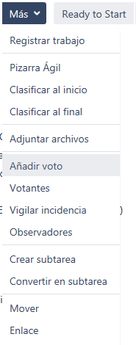
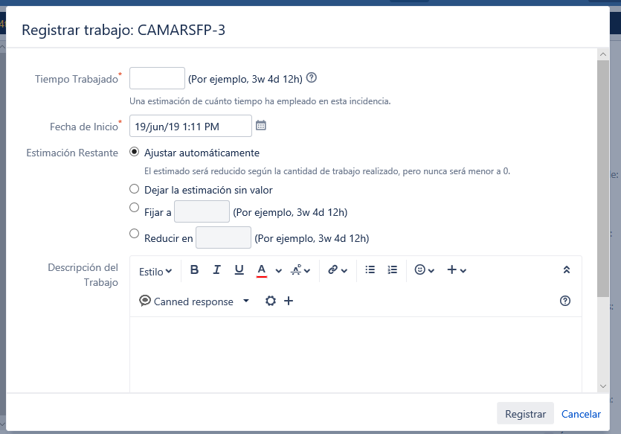
Registrar y justificar las horas laboradas para justificarlas con el cliente

Slide 21
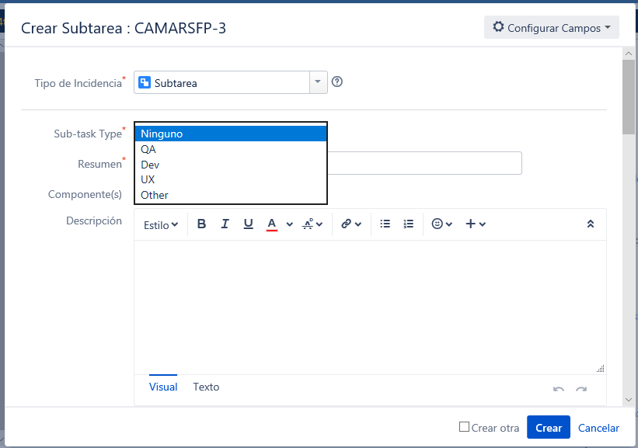
Crear Subtareas (como tickets hijos) para separar en tickets el QA Del Desarrollo

Slide 22
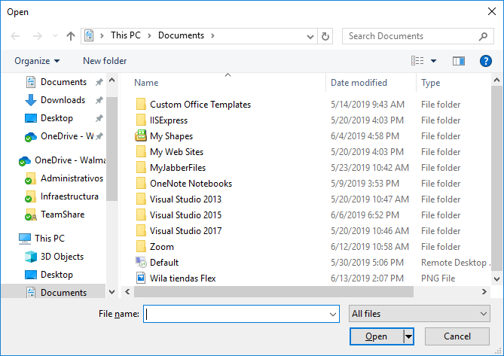
Adjuntar archivos al ticket para aportar pruebas de los hallazgos y evidenciar progresos

Slide 23
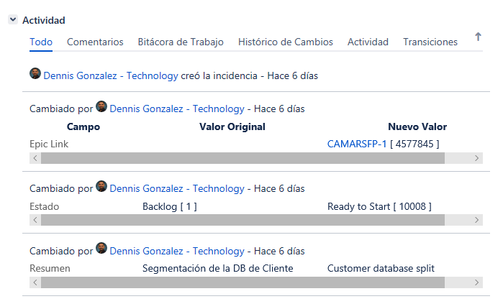
Revisar la actividad del ticket para saber quien hizo qué y cuando?

